Slide 1
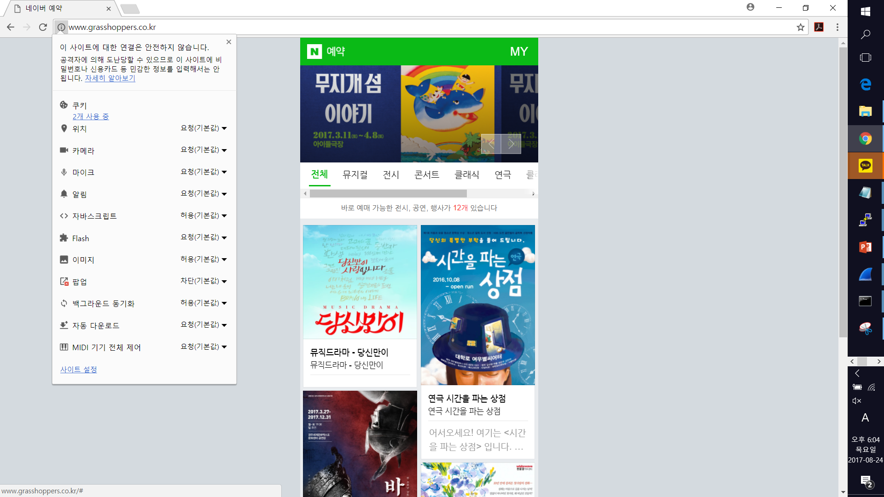
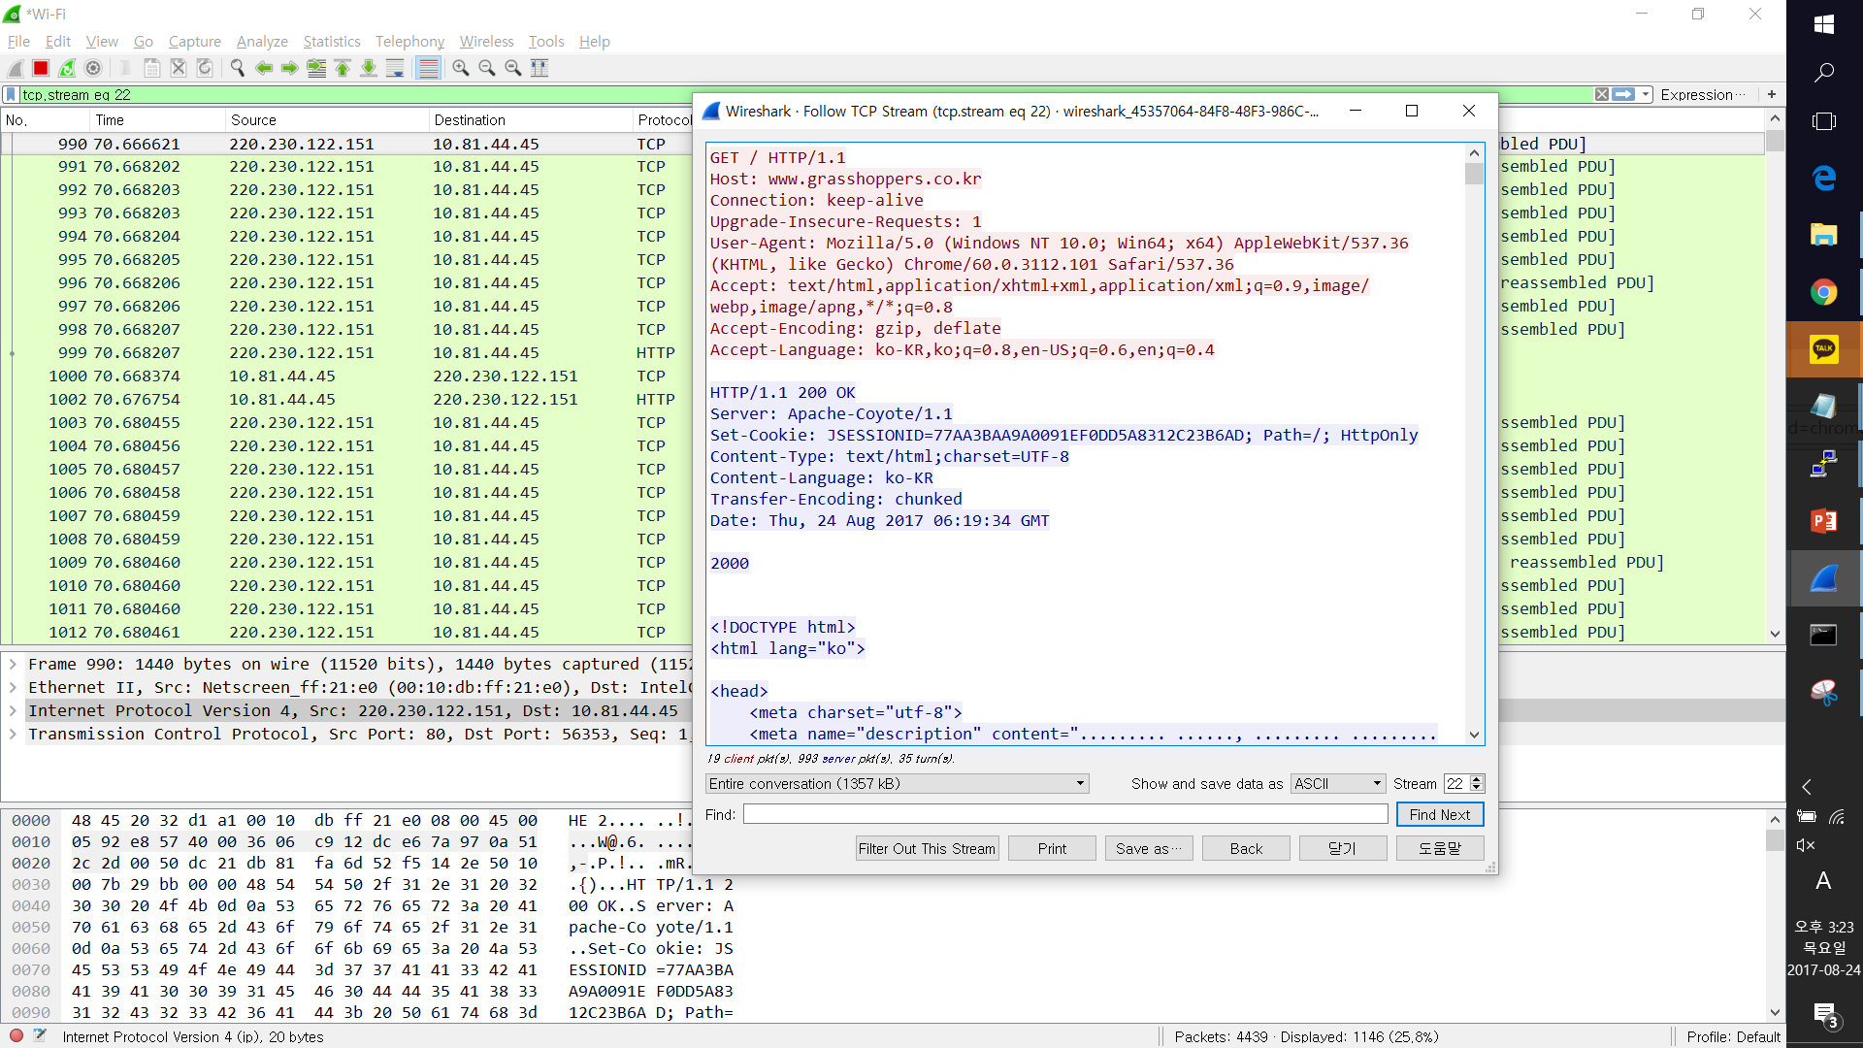
var SSL = (function findWeakness(){
암호화 되지 않은 패킷
})() ;
Notes:
#4.
보시는 화면은 http프로토콜로 연결된 화면입니다.
Http로 연결될 경우 저희가 패킷스니핑 프로그램을통해 확인해 보았을 때,
보시는 것과 같이 모든 패킷정보가 암호화 되지 않은 상태로 출력되는것을 확인할 수 있습니다.

Slide 2
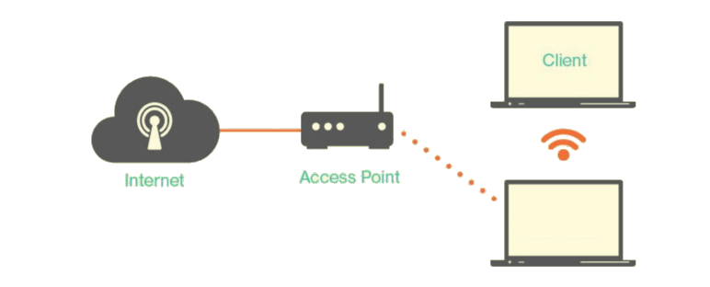
var SSL = (function spoof(){
유저
인터넷
AP
공격자
})() ;
Notes:
#5. 이러한 문제점에 관련된 공격으로 스푸핑 공격기법이 있습니다.
스푸핑 공격기법은 공격자가 게이트웨이인척 속여서 유저의 정보를 갈취하는 공격기법입니다.
저희는 해커의 입장으로, 공개된 와이파이, 예를들어 IPTIME이나 까페의 와이파이인것처럼 유저를 속여서, 유저의 패킷을 갈취하는 시나리오를 구상했고,
이에대한 시연 영상을 보여드리겠습니다.

Slide 3
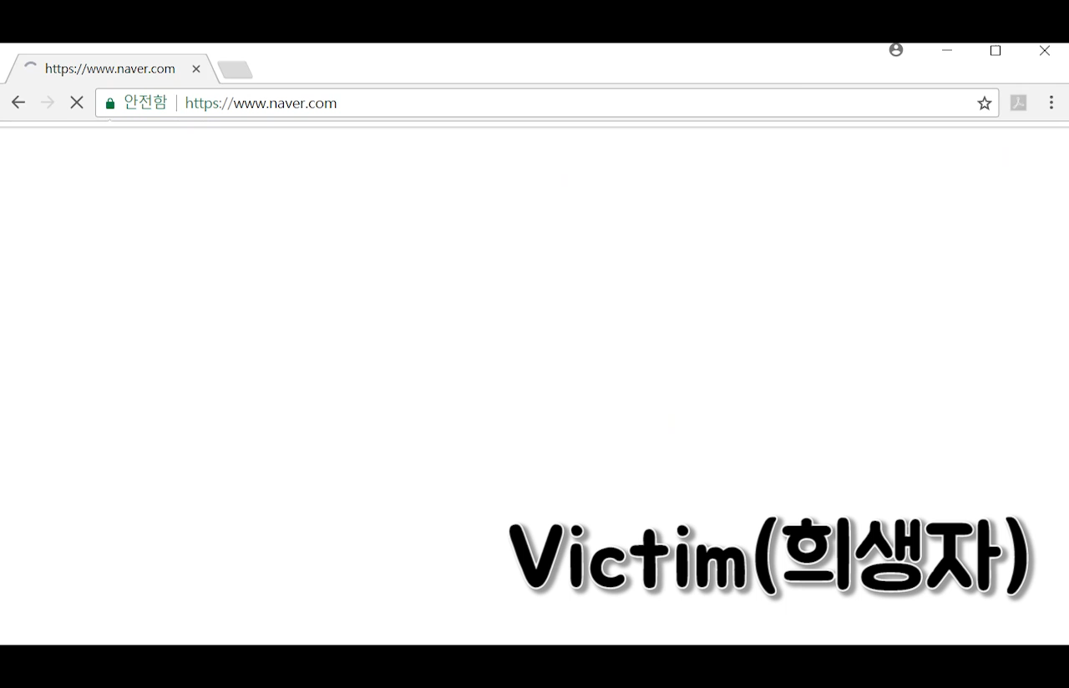
var SSL = (function(){
})() ;
Notes:
#동영상1
현재 희생자는 공격자의 와이파이에 접속한 상태입니다. 보시는 바와 같이 유저의 현재 연결이 https임을 확인할 수 있습니다.
하지만 유저가 까페에 접속하는 순간,
http프로토콜 통신으로 바뀌게 되는것을 볼수 있습니다.
이럴경우 http 패킷정보는 고스란히 해커가 가로챌수 있습니다.
해커는 사용자의 쿠키를 갈취하고, 자신의 브라우저에 해당 쿠키를 주입시키기만 해도, 이렇게, 유저의 기밀정보인 메일을 열람할수 있게됩니다.

Slide 4
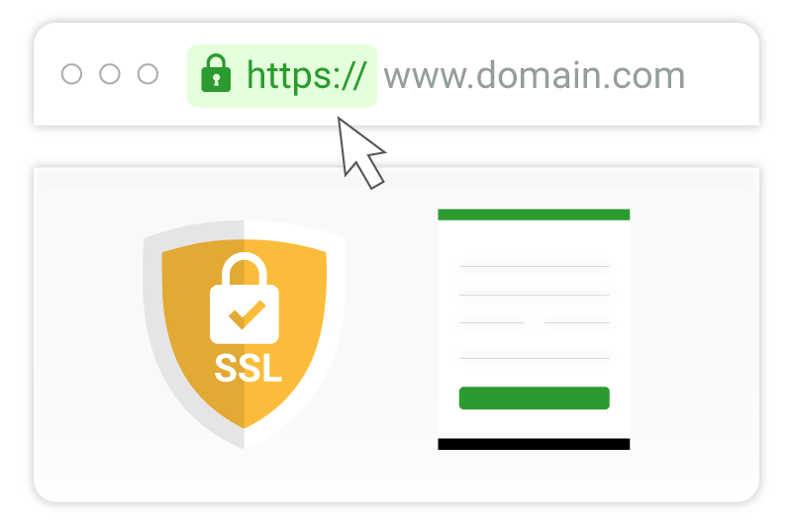
var SSL = (function define(){
})() ;
Notes:
#7
저희는 이렇게 노출되는 패킷을 암호화 하기 위해 SSL을 사용했습니다.
SSL은 4단계의 핸드쉐이킹 과정을 거치는데,

Slide 5
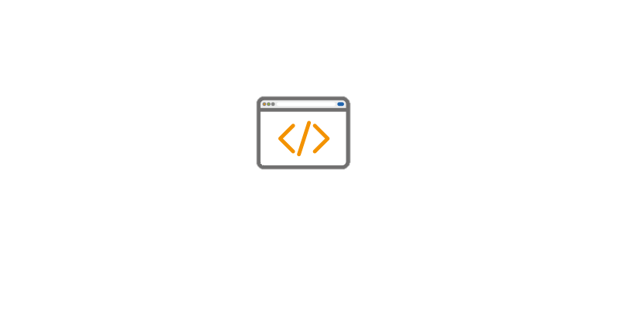



var SSL = (function define(){
#1
[ Client Hello ]
: Client 난수 + 암호화 리스트
#2
[ Server Hello ]
: Server 난수 + 인증서(공개키)
Client
Server
#3
[ Client Key Exchange ]
PMS(Pre-Master Secret) 난수 encrypted by Server 공개키
#4
[ Handshake Integrity Check ]
: 무결성 검증
})() ;
Notes:
#8 (여기 개념 확실히 공부할것, https랑 ssl차이? tls?)
첫번째 단계에서 클라이언트는, 자신이 생성한 난수와, 브라우저에서 사용가능한 암호화리스트를 서버에 전송하게 됩니다.
다음단계에서, 서버는 자신의 난수와, 선택된 암호화 수준, 서버 인증서와, 인증서에 포함된 공개키를 송신합니다.
이를 수신한 클라이언트는, 두가지 난수로 PMS(PRE-MASTER SECRET)난수를 생성하고, 이를 서버 공개키로 암호화하여 전송합니다.
클라이언트 서버 각각은 생성된 난수들을 연산하여 대칭키를 생성하고, 이를 이용해 암호화 통신을 할 수 있는 상태가 됩니다.
마지막으로, 핸드쉐이킹 과정 자체에 제3자의 개입이 존재하는지 무결성 검사하여 모든 과정을 마치게됩니다.

Slide 6

var SSL = (function define(){
암호화된 통신
Client
Server
})() ;
Notes:
#9
이러한 과정들을 통해, 클라이언트와 서버는 암호화된 통신을 할 수 있습니다.

Slide 7
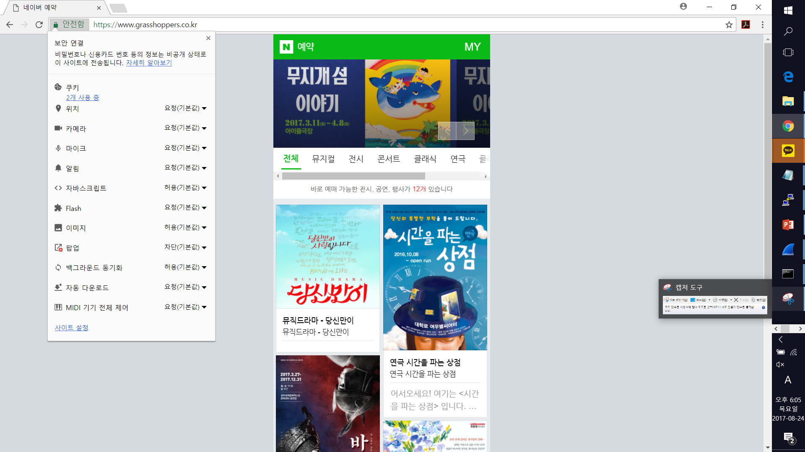
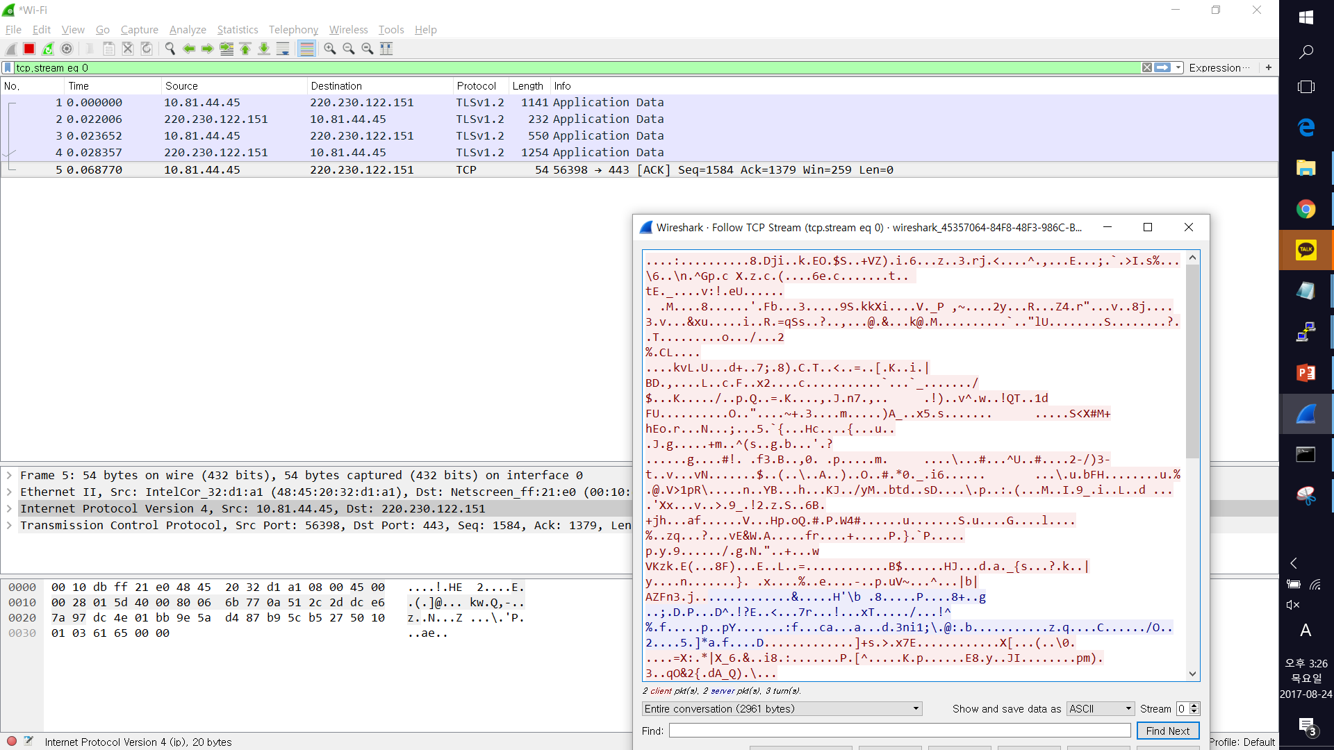

var SSL = (function solve(){
})() ;
Notes:
#10
저희는 페이스북, 구글과같은 기업의 지원을 받는 인증서 무료배포 프로젝트 let's encrypt를 이용하여 인증서를 등록하였습니다.
보시는것과같이, 크롬브라우저가 저희의 서버를 안전하다고 표시해주고있고, 패킷또한 암호화되어 어떤 정보를 담고있는지 알수 없는 상태가 되었습니다.

